Slide 1


Graph Contrastive Learning with Augmentations
汇报学生：贾康
指导老师：李冠宇
研究方向：从对比学习角度研究图相似
2023年4月14日

Slide 2
main contents
01
INTRODUCTION
02
METHOD
03
EXPERIMENT
04
CONCLUSION
05
FUTURE WORK

Slide 3
01. introduction

Slide 4
研究背景
对图结构化数据的通用性，可迁移性和鲁棒性表示的学习任务仍然是当前图神经网络（GNN）面临的挑战。 与针对卷积神经网络（CNN）开发的图像数据不同，针对GNN的自监督学习和预训练的探索较少。
本文提出了一种图对比学习（GraphCL）的学习框架，用于学习图数据的无监督表示。
相关工作
应用：图分类问题、图匹配问题、图相似度搜索问题

Slide 5
对比学习（Contrastive Learning）是一种自监督学习的方法，其目标在于将同一数据集中相似的样本归为一类，将不同的样本归为其他类别对比学习
基于以下原则：相似的样本之间应该尽可能接近，而不相似的样本之间则应该远离。通过在同一个任务上比较不同的输入，对比学习可以训练一个神经网络模型，在输入空间中更好地区分不同类别.
研究背景
相关工作
数据增强（Data Augmentation）：通过应用某些合理的转换，在不影响语义标签的情况下创建新颖而现实的数据。

Slide 6
02. method
Notes:
第二部分：我们的模型如何实现。
框架的核心思想是从推理角度出发，在更深层次的背景下进行多关系路径预测，即以广度优先遍历的形式进行。

Slide 7
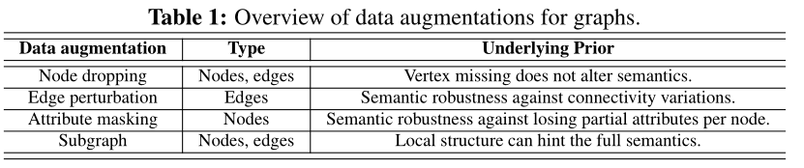
Data
GraphCL
Model Overview
规则定义
Data augmentation
Notes:
Node dropping：从图中随机去除一定比例的节点及其连边，使得学习的表示在节点扰动下具有一致性。代表的先验信息是：缺失部分节点不影响图的语义。
Edge perturbation：随机增加或删除一定比例的边，使学习的表示在边扰动下具有一致性。代表的先验信息是：增减部分连边不影响图的语义。
Attribute masking：随机去除部分节点的属性信息，促使模型使用其他信息来重建被屏蔽的节点属性。
Subgraph：使用随机游走的方式从原图中提取子图。

Slide 8
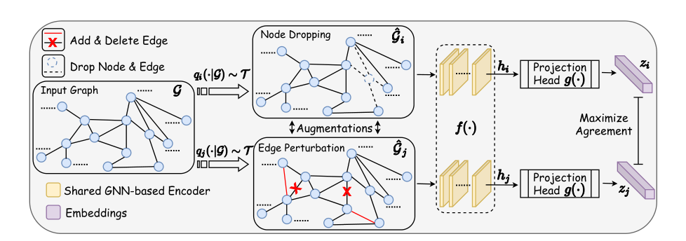
Noah
GraphCL
Model overview
GraphCL的总体架构
Notes:
通过GNN-based encoder f(.) 从增强图 Gi Gj 中得到Graph-level的初步表示 Hi Hj.
将非线性函数 g(.) 作为projection head将增强图的表示 为Zi，Zj，用于计算对比误差。文章采用MLP作为投影头。

Slide 9
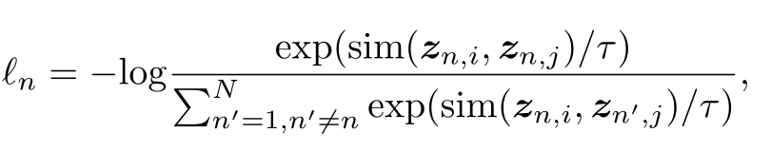
Noah
GPN
Model Overview
在GNN预训练过程中，对一小批N个图进行随机采样并通过对比学习处理，得到2N个增广图和相应的对比损失进行优化，我们将小批图中的第n个图重新注释为Zn,i，Zn,j。
Notes:
在GNN预训练过程中，从数据集中随机采样得到包含 N个图的Minibatch，通过数据增强得到
2N 个增强图以及相应的对比误差进行优化。其中，增强图的表示与同一张图的另一增强图表示作为正样本对，相应的该表示与其他 N-1个增强图表示作为负样本对。采用余弦相似度函数作为相似度度量

Slide 10
03. experiment

Slide 11
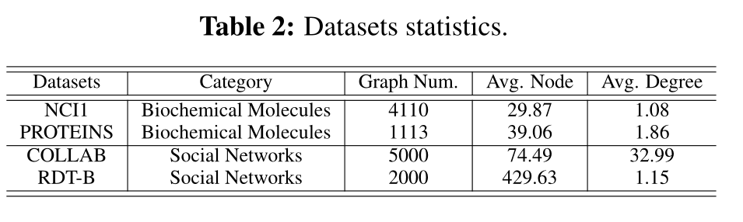
实验设置
实验结果与分析

Slide 12
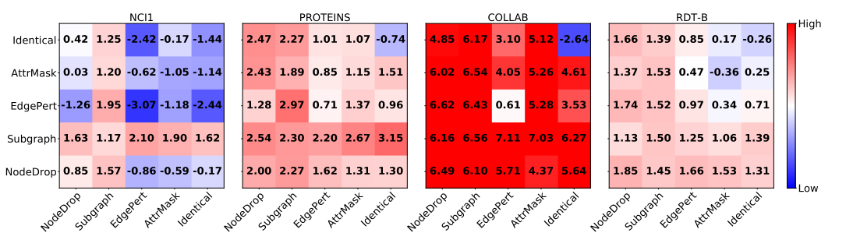
实验设置
实验结果与分析
一、数据增强对于图对比学习的效果具有关键作用
Warmer colors 表示有着更好的性能。
Notes:
这部分实验评估了采用之前提出的四种数据增强方法的图对比学习框架在半监督图分类任务上的效果。
通过观察 上图中每个数据图实验结果中的最上一行与最右一列可以发现采用数据增强能有效提升 GraphCL 的分类准确度。
这是由于应用适当的数据增强会对数据分布注入相应的先验，通过最大化图与其增强图之间的一致性，使模型学习得到的表示对扰动具有不变性。

Slide 13
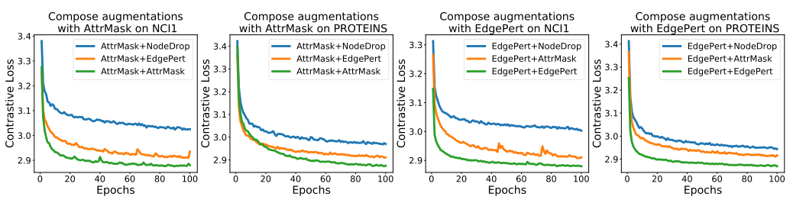
实验设置
实验结果与分析
二、组合不同数据增强方式对算法效果提升更大
Notes:
采用不同数据增强组合的方式，使特征更加具有泛化性。同时通过 图中发现当采用不同数据增强方式组合时，相比于单一数据增强时的对比误差下降的更慢，说明不同数据增强组合的方式意味着”更难“的对比学习任务。

Slide 14
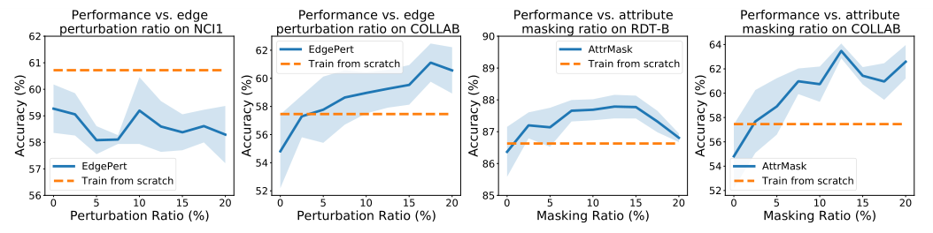
实验设置
实验结果与分析
三、数据增强的类型，强度以及模式对 GraphCL 效果的影响
Notes:
边缘扰动的方式对于 collab有效但在部分 NCI数据集上反而有负面效果.在 COLLAB 数据集上，算法性能随 边缘扰动的强度增加而提升，但在 NCI1 数据集上，Edge perturbation 强度对算法效果无明显影响。
属性隐藏的方式在collab的图数据上能取得更好效果
边缘扰动有益于社交网络，但会伤害一些生化分子图。这取决于边的重要程度（图4左2）。
应用属性隐藏可在更密集的图中实现更好的性能（图4右2）。

Slide 15
04. conclusion

Slide 16
总结
为GNN预训练提出了一种新颖的图对比学习框架（GraphCL）。 系统地评估和分析了我们提出的框架中数据扩充的影响，揭示了其原理并指导了扩充的选择。 实验结果验证了提出的框架在通用性和鲁棒性方面的最新性能。

Slide 17
05. future work

Slide 18
展望
对比学习：研究不同的数据增强方式和组合对图的相似度计算的影响。
与有监督方式结合研究图相似度计算。

Slide 19
谢谢！
敬请老师批评指正！
Notes:
特别感谢！！！

